Slide 1
Chapter 3: Introduction to SQL

Slide 2
Outline
Overview of The SQL Query Language
Table
SQL Data Definition
Queries（查询）
Modification of the Table
Notes:
1

Slide 3
History
IBM Sequel language developed as part of System R project at the IBM San Jose Research Laboratory，originally called Sequel.
Renamed Structured Query Language (SQL)
ANSI and ISO standard SQL:
SQL-86
SQL-89
SQL-92
SQL:1999 (language name became Y2K compliant!)
SQL:2003
Commercial systems offer most, if not all, SQL-92 features, plus varying feature sets from later standards and special proprietary features.
Not all examples here may work on your particular system.
Notes:
什么是SQL？
Structured Query Language (结构化查询语言) 的缩写
SQL是一种数据库语言，提供了对关系数据库的定义、操纵 (查询和修改)、控制等功能
SQL是关系数据库的标准语言 —— 实际的商品数据库管理系统如Oracle，在提供用户与数据库交互的接口语言时基本遵循这一标准
SQL的历史
1974年，由Boyce和Chamber提出
1975-1979年，在System R上实现，由IBM的San Jose研究室研制，称为Sequel

Slide 4
SQL的特点
SQL的特点
一体化
功能一体化： 提供数据定义、操纵和控制功能，集DDL、DML和DCL等语言于一体
操作对象单一化：都是对关系进行操作
高度非过程化
用户只需提出“做什么”，而无须说明“怎么做”，不必介入具体的操作实现过程
面向集合的操作方式
一次一集合：每次操作的对象和结果都是关系 (记录集合)
与之相反的是“一次一记录”: 每次操作只能处理一条记录，要通过循环等手段才能处理一个记录集合

Slide 5
SQL Parts
DML -- provides the ability to query information from the database and to insert tuples into, delete tuples from, and modify tuples in the database.（提供从数据库查询信息以及在数据库中插入元组、从中删除元组和修改元组的功能。）
integrity – the DDL includes commands for specifying integrity constraints.（完整性–DDL包括用于指定完整性约束的命令。）
View definition -- The DDL includes commands for defining views.（视图定义——DDL包含用于定义视图的命令。）

Slide 6
SQL Parts
Transaction control –includes commands for specifying the beginning and ending of transactions.（事务控制–包括用于指定事务开始和结束的命令。）
Embedded SQL and dynamic SQL -- define how SQL statements can be embedded within general-purpose programming languages.（嵌入式SQL和动态SQL——定义如何在通用编程语言中嵌入SQL语句。）
Authorization – includes commands for specifying access rights to relations and views.（授权–包括用于指定对关系和视图的访问权限的命令。）

Slide 7
Data Definition Language
The SQL data-definition language (DDL) allows the specification of information about relations, including:
The schema for each relation.
The type of values associated with each attribute.
The Integrity constraints
The set of indices to be maintained for each relation.
Security and authorization information for each relation.
The physical storage structure of each relation on disk.

Slide 8
SQL数据定义语言（DDL）允许指定有关关系的信息，包括：
每个关系的模式。
与每个属性关联的值的类型。
完整性约束
为每个关系维护的索引集。
每个关系的安全和授权信息。
磁盘上每个关系的物理存储结构。

Slide 9
SQL的数据定义功能
 | 创建 | 修改 | 删除
域 | Create Domain | —— | Drop Domain
关系 | Create Table | Alter Table | Drop Table
视图 | Create View | —— | Drop View
索引 | Create Index | —— | Drop Index
数据库 | Create Database | —— | Drop Database

Slide 10
Domain Types in SQL
char(n). Fixed length character string, with user-specified length n.
varchar(n). Variable length character strings, with user-specified maximum length n.（可变长，用户指定最大n）
int. Integer (a finite subset of the integers that is machine-dependent).
smallint. Small integer (a machine-dependent subset of the integer domain type).
numeric(p,d). Fixed point number, with user-specified precision of p digits, with d digits to the right of decimal point. (ex., numeric(3,1), allows 44.5 to be stores exactly, but not 444.5 or 0.32) 最多有p位数字，小数点后有d位数字
real, double precision. Floating point and double-precision floating point numbers, with machine-dependent precision.
float(n). Floating point number, with user-specified precision of at least n digits.
More are covered in Chapter 4.

Slide 11
Create Table Construct
An SQL relation is defined using the create table command:
create table r
(A₁ D₁, A₂ D₂, ..., A_{n} D_{n}, (integrity-constraint₁), ..., (integrity-constraint_{k}))
r is the name of the relation
each A_{i} is an attribute name in the schema of relation r
D_{i} is the data type of values in the domain of attribute A_{i}
Example:
create table instructor ( ID char(5), name varchar(20), dept_name varchar(20), salary numeric(8,2))

Slide 12
Integrity Constraints in Create Table
Types of integrity constraints（完整性约束的类型）
primary key (A₁, ..., A_{n} )【主键，唯一的】
foreign key (A_{m}, ..., A_{n} ) references r 【外键，r是另一个表】
not null
SQL prevents any update to the database that violates an integrity constraint.（SQL禁止任何违反完整性约束的数据库更新。）
Example:
create table instructor ( ID char(5), name varchar(20) not null, dept_name varchar(20), salary numeric(8,2), primary key (ID), foreign key (dept_name) references department);

Slide 13
And a Few More Relation Definitions
create table student ( ID varchar(5), name varchar(20) not null, dept_name varchar(20), tot_cred numeric(3,0), primary key (ID),
foreign key (dept_name) references department);
create table takes ( ID varchar(5), course_id varchar(8), sec_id varchar(8), semester varchar(6), year numeric(4,0), grade varchar(2),
primary key (ID, course_id, sec_id, semester, year) ,
foreign key (ID) references student, foreign key (course_id, sec_id, semester, year) references section);

Slide 14
And more still
create table course ( course_id varchar(8), title varchar(50), dept_name varchar(20), credits numeric(2,0),
primary key (course_id),
foreign key (dept_name) references department);

Slide 15
实践：写出创建下面三个表的语句
例：
S
SC
C
SNO | Sname | AGE | SEX
SNO | CNO | RESULT
CNO | Cname | Teacher
create table S ( SNO varchar(8), Sname varchar(50), AGE varchar(3), SEX char(1),
primary key (SNO))
create table SC ( SNO varchar(8), CNO varchar(50), RESULT varchar(3),
primary key (SNO, CNO),
foreign key (SNO) references S)
foreign key (CNO) references C)
)

Slide 16
Updates to tables
Drop Table
drop table r
示例：
drop table SC
Warning! ：删除关系的定义后，关系的结构和内容、相关索引、以及由它导出的视图都被删除。

Slide 17
Updates to tables
Alter
alter table r add A D
where A is the name of the attribute to be added to relation r and D is the domain of A.
All exiting tuples in the relation are assigned null as the value for the new attribute.
alter table r drop A
where A is the name of an attribute of relation r
Dropping of attributes not supported by many databases.

Slide 18
SQL的数据查询功能
统一的查询语句：Select 语句
基本结构
Select 子句 (投影)
From 子句 (笛卡儿积)
Where 子句 (选择)
复合基本结构
汇合多个基本结构查询出的结果 (集合运算)
扩展基本结构
增加 Group By子句 (聚集运算)
增加 Order By子句 (对结果排序)
嵌套子查询
连接关系

Slide 19
Basic Query Structure
A typical SQL query has the form: select A₁, A₂, ..., A_{n} from r₁, r₂, ..., r_{m} where P
A_{i} represents an attribute
R_{i} represents a relation
P is a predicate.
The result of an SQL query is a relation.
运算次序
From (笛卡儿积) → Where (选择) → Select (投影)
Notes:
2

Slide 20
The select Clause
The select clause lists the attributes desired in the result of a query
corresponds to the projection operation of the relational algebra
Example: find the names of all instructors: select name from instructor
NOTE: SQL names are case insensitive (i.e., you may use upper- or lower-case letters.)
E.g., Name ≡ NAME ≡ name
Some people use upper case wherever we use bold font.
Notes:
3

Slide 21
The select Clause (Cont.)
SQL allows duplicates in relations as well as in query results.（SQL允许在关系和查询结果中重复。）
To force the elimination of duplicates, insert the keyword distinct after select.(强制消除重复)
Find the department names of all instructors, and remove duplicates
select distinct dept_name from instructor
The keyword all specifies that duplicates should not be removed.（all指定不删除重复）
select all dept_name from instructor
Notes:
4

Slide 22
The select Clause (Cont.)
An asterisk in the select clause denotes “all attributes”
select * from instructor
An attribute can be a literal with no from clause
select '437'
Results is a table with one column and a single row with value “437”
Can give the column a name using:
select '437' as（重命名） FOO
An attribute can be a literal with from clause
select 'A' from instructor
Result is a table with one column and N rows (number of tuples in the instructors table), each row with value “A”
Notes:
5

Slide 23
The select Clause (Cont.)
The select clause can contain arithmetic expressions involving the operation, +, –, ∗, and /, and operating on constants or attributes of tuples.
The query:
select ID, name, salary/12 from instructor
would return a relation that is the same as the instructor relation, except that the value of the attribute salary is divided by 12.
Can rename “salary/12” using the as clause:
select ID, name, salary/12 as monthly_salary
Notes:
5

Slide 24
The Rename Operation
The SQL allows renaming relations and attributes using the as clause:
old-name as new-name
Find the names of all instructors who have a higher salary than some instructor in 'Comp. Sci'.
select distinct T.name from instructor as T, instructor as S where T.salary > S.salary and S.dept_name = 'Comp. Sci.’
Keyword as is optional and may be omitted instructor as T ≡ instructor T
Notes:
9

Slide 25
Select 子句
作用：从(From子句列出的)关系中选出指定属性
近似于投影运算
应用示例：
S： 学生关系
问：所有学生的姓名和年龄?
select 姓名，年龄 from S
S
姓名 | 性别 | 年龄
小张 | 男 | 23
小李 | 女 | 22
小陈 | 男 | 22
小刘 | 女 | 22
小孙 | 男 | 22
姓名 | 年龄
小张 | 23
小李 | 22
小陈 | 22
小刘 | 22
小孙 | 22
？

Slide 26
Select 子句
要点
属性列表中，可以用表达式来构造的新属性
相当于广义投影运算
例
S: 学生关系
问: 每个学生的出生年份
select 姓名，2021-年龄 as 出生年份
from s
S
姓名 | 性别 | 年龄
小张 | 男 | 23
小李 | 女 | 22
小陈 | 男 | 22
小刘 | 女 | 22
小孙 | 男 | 22
？
姓名 | ?
小张 | 1998
小李 | 1999
小陈 | 1999
小刘 | 1999
小孙 | 1999

Slide 27
Select 子句
用表达式构造的新属性无属性名，但可采用以下方式命名
表达式 as 属性名
原有属性也可用如下方式重新命名
旧属性名 as 新属性名
S
姓名 | 性别 | 年龄
小张 | 男 | 23
小李 | 女 | 22
小陈 | 男 | 22
小刘 | 女 | 22
小孙 | 男 | 22
学生姓名 | 出生年份
小张 | 1998
小李 | 1999
小陈 | 1999
小刘 | 1999
小孙 | 1999
？

Slide 28
Select 子句
要点
如果列出的关系有多个，且有同名属性。则指定这些同名属性时，必须加关系名前缀：关系名.属性名。其它属性可加可不加
以下SQL正确么? 如正确，结果关系的属性名是什么?
Select 姓名, 性别, 成绩
From R, S
Select R.姓名, S.姓名, S.性别
From R, S
R
S
姓名 | 性别 | 年龄
张军 | 男 | 23
王红 | 女 | 22
刘朝 | 男 | 22
姓名 | 课程 | 成绩
王红 | 物理 | 70
王红 | 数学 | 80
张军 | 数学 | 90
张军 | 物理 | 100
刘朝 | 数学 | 80

Slide 29
Select 子句
要点
在属性列表中，*号表示所有关系的所有属性，关系名.*表示某个关系的所有属性
思考，下列SQL的结果包哪些属性含?
Select * From S, R
S
R
S.姓名 | 课程 | 成绩 | R.姓名 | 性别 | 年龄
…… | …… | …… | …… | …… | ……
姓名 | 性别 | 年龄
张军 | 男 | 23
王红 | 女 | 22
刘朝 | 男 | 22
姓名 | 课程 | 成绩
王红 | 物理 | 70
王红 | 数学 | 80
张军 | 数学 | 90
张军 | 物理 | 100
刘朝 | 数学 | 80
Select S.*, R.成绩 From S, R
姓名 | 性别 | 年龄 | 成绩
…… | …… | …… | ……

Slide 30
Select 子句
要点
Select后面，属性列表前，可加上关键字all或者distinct
all关键字表明结果中不消去重复元组
distinct关键字表明结果中消去重复元组
没说明all或distinct的情况下，默认是all，即不消去重复行
R
姓名 | 课程 | 成绩
王红 | 物理 | 70
王红 | 数学 | 80
张军 | 数学 | 90
张军 | 物理 | 100
刘朝 | 数学 | 80
Select all 课程
From R
课程
物理
数学
数学
物理
数学
Select distinct 课程
From R
课程
物理
数学

Slide 31
思考
select 子句等价于投影运算么?
select distinct 等价于投影。select 或者 select all都未消去重复

Slide 32
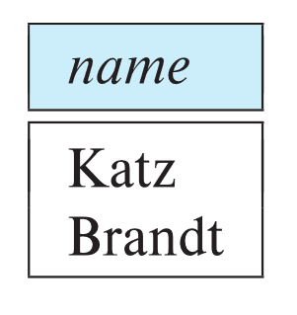
The where Clause
The where clause specifies conditions that the result must satisfy
Corresponds to the selection predicate of the relational algebra.
To find all instructors in Comp. Sci. dept
select name from instructor where dept_name = 'Comp. Sci.'
SQL allows the use of the logical connectives and, or, and not
The operands of the logical connectives can be expressions involving the comparison operators <, <=, >, >=, =, and <>.
Comparisons can be applied to results of arithmetic expressions
To find all instructors in Comp. Sci. dept with salary > 70000
select name from instructor where dept_name = 'Comp. Sci.' and salary > 70000
Notes:
6

Slide 33
Where Clause Predicates
SQL includes a between comparison operator
Example: Find the names of all instructors with salary between $90,000 and $100,000 (that is, ≥ $90,000 and ≤ $100,000)
select name from instructor where salary between 90000 and 100000
Tuple（元组） comparison
select name, course_id from instructor, teaches where (instructor.ID, dept_name) = (teaches.ID, 'Biology');
// instructor.ID == teaches.ID && dept_name == ‘Biology’
Notes:
7

Slide 34
String Operations
SQL includes a string-matching operator for comparisons on character strings. The operator like uses patterns that are described using two special characters:
percent ( % ). The % character matches any substring.
underscore ( _ ). The _ character matches any character.
Find the names of all instructors whose name includes the substring “dar”.
select name from instructor where name like '%dar%'
Match the string “100%”
like '100 \%' escape '\'
in that above we use backslash (\) as the escape character.

Slide 35
String Operations (Cont.)
Patterns are case sensitive.
Pattern matching examples:
'Intro%' matches any string beginning with “Intro”.
'%Comp%' matches any string containing “Comp” as a substring.
'_ _ _' matches any string of exactly three characters.
'_ _ _ %' matches any string of at least three characters.
SQL supports a variety of string operations such as
concatenation (using “||”)
converting from upper to lower case (and vice versa)
finding string length, extracting substrings, etc.
大小写敏感

Slide 36
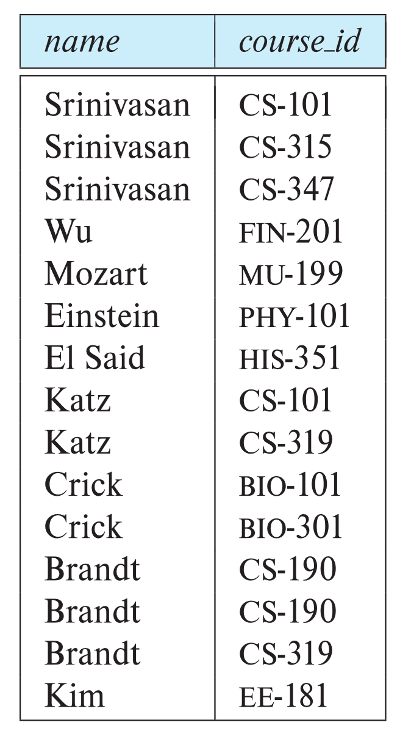
Examples
Find the names of all instructors who have taught some course and the course_id
select name, course_id from instructor , teaches where instructor.ID = teaches.ID
Find the names of all instructors in the Art department who have taught some course and the course_id
select name, course_id from instructor , teaches where instructor.ID = teaches.ID and instructor. dept_name = 'Art'
Notes:
9

Slide 37
Where 子句
作用：选出满足条件的行
等价于选择运算
例：
S ：学生关系
问：所有男学生的信息?
S
学号 | 姓名 | 性别 | 年龄
13 | 小张 | 男 | 23
02 | 小李 | 女 | 22
06 | 小陈 | 男 | 21
12 | 小刘 | 女 | 22
23 | 小孙 | 男 | 21
？
学号 | 姓名 | 性别 | 年龄
13 | 小张 | 男 | 23
06 | 小陈 | 男 | 21
23 | 小孙 | 男 | 21

Slide 38
Where 子句
在Where子句的条件中可能出现的运算符号
比较运算符
<、< =、>、>=、=、 < >
逻辑运算符
and，or，not
范围运算
格式1： between 下界 and 上界 (下界<上界)
格式2: not between 下界 and 上界
例1： 年龄 between 20 and 23
例2： 年龄 between 23 and 20

Slide 39
Where 子句
集合运算：
格式1: in 集合；
格式2: not in 集合
例： 姓名 in { ‘小陈’ , ‘小李’ }
例： 姓名 not in { ‘小陈’ , ‘小李’ }
匹配运算
格式：like 匹配串；not like 匹配串
\是转义字符
例1：姓名 like ‘陈%’，匹配陈毅、陈小鲁，0-n个字符
例2：姓名 like ‘陈_’，只能匹配陈毅，1个字符
例3：内容 like ‘%100\%正确%’ 匹配含‘100%正确’的字符串

Slide 40
Where 子句
例：
S ：学生关系
问：所有学生的姓名和出生年份?
S
学号 | 姓名 | 性别 | 年龄
13 | 小张 | 男 | 23
02 | 小李 | 女 | 22
06 | 小陈 | 男 | 21
12 | 小刘 | 女 | 22
23 | 小孙 | 男 | 21
？
姓名 | 出生年份
小张 | 1998
小李 | 1999
小陈 | 2000
小刘 | 1999
小孙 | 2000

Slide 41
Where 子句
例：
S ：学生关系
问：所有97年之前(不含97年)出生的学生姓名和出生年份?
S
Select 姓名, 2019－年龄 as 出生年份
From S
Where 出生年份<1997
运算顺序为 from->where->select
学号 | 姓名 | 性别 | 年龄
13 | 小张 | 男 | 23
02 | 小李 | 女 | 22
06 | 小陈 | 男 | 21
12 | 小刘 | 女 | 22
23 | 小孙 | 男 | 21
×

Slide 42
思考
select 子句中，可以为属性更名。那么Where子句中，应使用新属性名还是旧属性名？
因为选择运算(Where子句)在投影运算(Select子句)之前。所以Where子句中不能使用Select子句中更名后的新属性名

Slide 43
The from Clause
The from clause lists the relations involved in the query
Corresponds to the Cartesian product operation of the relational algebra.
Find the Cartesian product instructor X teaches
select ∗ from instructor, teaches
generates every possible instructor – teaches pair, with all attributes from both relations.
For common attributes (e.g., ID), the attributes in the resulting table are renamed using the relation name (e.g., instructor.ID)
Cartesian product not very useful directly, but useful combined with where-clause condition (selection operation in relational algebra).
Notes:
8

Slide 44
From 子句
作用：连接多个关系的元组
等价于笛卡儿积运算
注: 连接元组时如果有条件，这些条件应该加到Where子句中
例：
S：学生表；C：班级表；
问：所有学生的姓名和班主任?
S
C
？
姓名 | 班号
小张 | 1
小刘 | 2
小李 | 1
班号 | 班主任
1 | 老王
2 | 老陈
姓名 | 班主任
小张 | 老王
小刘 | 老陈
小李 | 老王

Slide 45
From 子句
要点
From子句中，关系可用如下方式重命名
旧关系名 as 新关系名
等价于更名运算
一个关系在From子句中多次出现时，从第二次开始必须重命名
关系重命名后，Select和Where子句中的前缀是使用新的关系名

Slide 46
From 子句
例：
关系R: 选修成绩
问: 谁的物理成绩高于王红?
R
R as S
？
姓名 | 课程 | 成绩
王红 | 物理 | 70
王红 | 数学 | 80
张军 | 数学 | 90
张军 | 物理 | 100
刘朝 | 物理 | 60
姓名 | 课程 | 成绩
王红 | 物理 | 70
王红 | 数学 | 80
张军 | 数学 | 90
张军 | 物理 | 100
刘朝 | 数学 | 60

Slide 47
Set Operations
Find courses that ran in Fall 2017 or in Spring 2018
(select course_id from section where sem = 'Fall' and year = 2017) union (select course_id from section where sem = 'Spring' and year = 2018)
Find courses that ran in Fall 2017 and in Spring 2018
(select course_id from section where sem = 'Fall' and year = 2017) intersect (select course_id from section where sem = 'Spring' and year = 2018)
Find courses that ran in Fall 2017 but not in Spring 2018
(select course_id from section where sem = 'Fall' and year = 2017) except (select course_id from section where sem = 'Spring' and year = 2018)

Slide 48
Set Operations (Cont.)
Set operations union, intersect, and except
Each of the above operations automatically eliminates duplicates
To retain all duplicates use the
union all,
intersect all
except all.

Slide 49
集合运算
例
R: 选修关系
同时选修了物理和数学的学生姓名 ?
(select 姓名
from R where 课程=“物理”)
interset
(select 姓名
from R where 课程 = “数学”)
R
Select 姓名
From R
Where 课程=“物理”
and 课程=“数学”
姓名 | 课程 | 成绩
王红 | 物理 | 70
王红 | 数学 | 80
张军 | 数学 | 90
张军 | 化学 | 100
刘朝 | 物理 | 80
×
姓名
姓名
王红

Slide 50
集合运算
例：选修化学或者数学的学生姓名?
(select 姓名
from R where 课程=“物理”)
union
(select 姓名
from R where 课程 = “数学”)
Select distinct 姓名
From R
Where 课程=“化学”
or 课程=“数学”
R
？
姓名 | 课程 | 成绩
王红 | 物理 | 70
王红 | 数学 | 80
张军 | 数学 | 90
张军 | 化学 | 100
刘朝 | 物理 | 80
姓名
王红
张军
√
姓名
王红
张军

Slide 51
集合运算
例：没选修数学的学生姓名?
(select 姓名
from R )
except
(select 姓名
from R where 课程 = “数学”)
Select 姓名
From R
Where 课程<>“数学”
？
R
姓名 | 课程 | 成绩
王红 | 物理 | 70
王红 | 数学 | 80
张军 | 数学 | 90
张军 | 化学 | 100
刘朝 | 物理 | 80
姓名
王红
张军
刘朝
姓名
刘朝
×

Slide 52
Null Values
It is possible for tuples to have a null value, denoted by null, for some of their attributes
null signifies an unknown value or that a value does not exist.
The result of any arithmetic expression involving null is null
Example: 5 + null returns null
The predicate is null can be used to check for null values.
Example: Find all instructors whose salary is null.
select name from instructor where salary is null
The predicate is not null succeeds if the value on which it is applied is not null.

Slide 53
Null Values (Cont.)
SQL treats as unknown the result of any comparison involving a null value (other than predicates is null and is not null).
Example: 5 < null or null <> null or null = null
The predicate in a where clause can involve Boolean operations (and, or, not); thus the definitions of the Boolean operations need to be extended to deal with the value unknown.
and : (true and unknown) = unknown, (false and unknown) = false, (unknown and unknown) = unknown
or: (unknown or true) = true, (unknown or false) = unknown (unknown or unknown) = unknown
Result of where clause predicate is treated as false if it evaluates to unknown

Slide 54
Aggregate Functions (聚合函数)
These functions operate on the multiset of values of a column of a relation, and return a value
avg: average value min: minimum value max: maximum value sum: sum of values count: number of values
（多少个元组）

Slide 55
Aggregate Functions Examples
Find the average salary of instructors in the Computer Science department
select avg (salary) from instructor where dept_name= 'Comp. Sci.';
Find the total number of instructors who teach a course in the Spring 2018 semester
select count (distinct ID) from teaches where semester = 'Spring' and year = 2018;
Find the number of tuples in the course relation
select count (*) from course;

Slide 56
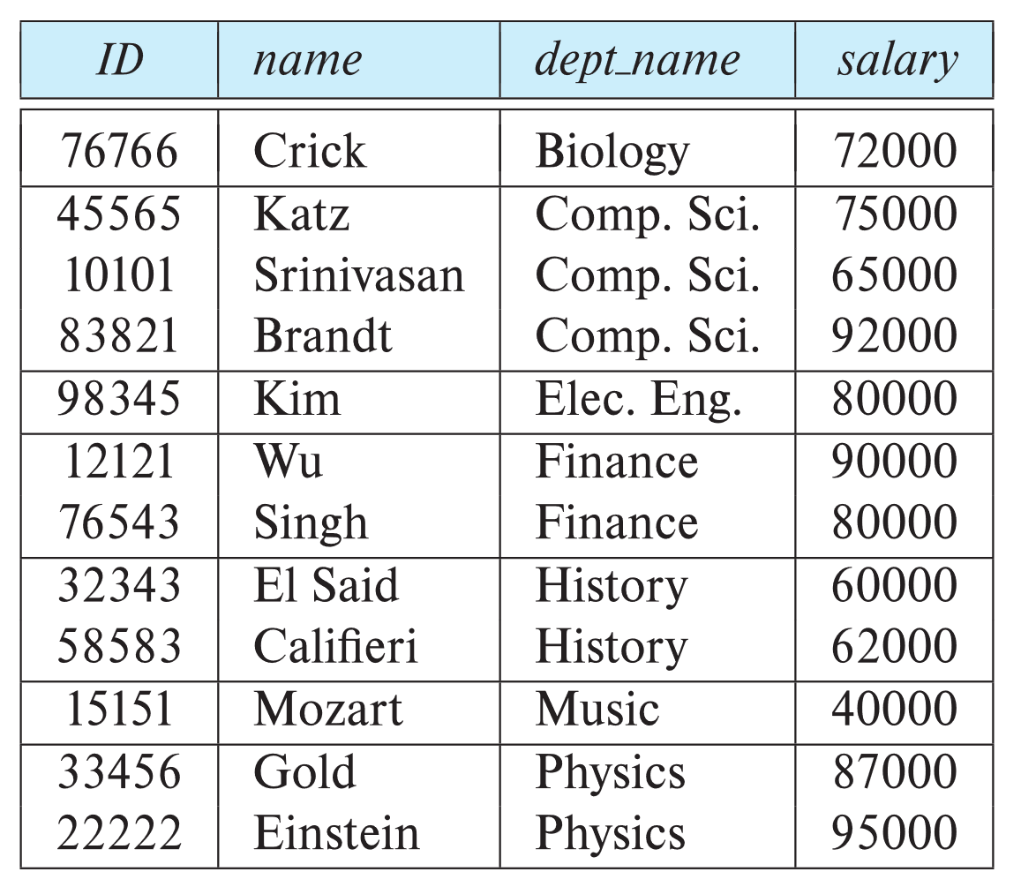
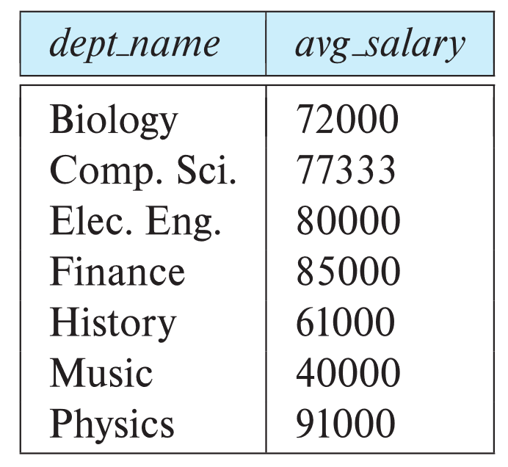
Aggregate Functions – Group By
Find the average salary of instructors in each department
select dept_name, avg (salary) as avg_salary from instructor group by dept_name;

Slide 57
Aggregation (Cont.)
Attributes in select clause outside of aggregate functions must appear in group by list
聚合函数之外的select子句中的属性必须出现在group by列表中
/* erroneous query */ select dept_name, ID, avg (salary) from instructor group by dept_name;
(报错，ID)
(group by 要么 select 自己，要么是聚合函数)

Slide 58
Aggregate Functions – Having Clause
Find the names and average salaries of all departments whose average salary is greater than 42000
Note: predicates in the having clause are applied after the formation of groups whereas predicates in the where clause are applied before forming groups
select dept_name, avg (salary) as avg_salary
from instructor
group by dept_name
having avg (salary) > 42000;
（where对应一行；having对应一组，having用在group之后）

Slide 59
Group By 子句
例：
关系R: 选修成绩
问: 平均成绩和最高成绩?
select avg(成绩)as平均成绩， max(成绩)as 最高成绩
from R
R
姓名 | 课程 | 成绩
王红 | 物理 | 70
王红 | 数学 | 80
张军 | 数学 | 90
张军 | 物理 | 100
刘朝 | 物理 | 80
？
平均成绩 | 最高成绩
84 | 100

Slide 60
Group By 子句
例：
关系R: 选修成绩
问: 每门课程的平均和最高成绩?
select 课程， avg(成绩)as平均成绩， max(成绩)as最高成绩
from R
group by 课程
R
？
姓名 | 课程 | 成绩
王红 | 物理 | 70
王红 | 数学 | 80
张军 | 数学 | 90
张军 | 物理 | 100
刘朝 | 物理 | 80
课程 | 平均成绩 | 最高成绩
物理 | 83.3 | 100
数学 | 85 | 95

Slide 61
Having 子句
Select A₁ , A₂ , … , A_{n} From R₁ , R₂ , … , R_{m} Where P (元组限定条件)
Group By 属性1, 属性2, …
Having Q (分组限定条件)
Having子句只能配合Group By子句使用，而不能单独出现
Having子句作用：在分组后，筛选满足条件Q的分组
在分组限定条件中出现的属性只能是以下形式： ① 分组属性 ② 聚集函数(任意属性)

Slide 62
Having 子句
Having子句中的条件和Where子句中条件的不同
Where子句中的条件用于限定元组，施加在单个元组上
不满足条件的元组将不会参与到下一步的分组运算(Group By子句)或投影运算(Select 子句)等
Having子句中的条件用于限定Group By子句产生的各个分组，施加在整个分组上
不满足条件的分组，将不会参与下一步的统计运算(Select子句)

Slide 63
Having 子句
例：
关系R: 选修成绩
问: 平均成绩大于85的学生姓名?
select 姓名
from R
group by 姓名
having avg(成绩)>85
R
姓名 | 课程 | 成绩
王红 | 物理 | 70
王红 | 数学 | 90
张军 | 数学 | 90
张军 | 物理 | 100
刘朝 | 物理 | 80
？
姓名
张军

Slide 64
Having 子句
问: 成绩大于85的学生姓名? (对比以上问题)
R
Select distinct 姓名
From R
Where 成绩 > 85
姓名 | 课程 | 成绩
王红 | 物理 | 70
王红 | 数学 | 90
张军 | 数学 | 90
张军 | 物理 | 100
刘朝 | 物理 | 80
姓名
王红
张军

Slide 65
Ordering the Display of Tuples
List in alphabetic order the names of all instructors
select distinct name from instructor order by name
We may specify desc for descending order or asc for ascending order, for each attribute; ascending order is the default.
Example: order by name desc
Can sort on multiple attributes
Example: order by dept_name, name

Slide 66
Order By 子句
Select A₁ , A₂ , … , A_{n} From R₁ , R₂ , … , R_{m}
[ Where P ] [ Group By 属性1, 属性2, … [ Having 分组限定条件Q ] ]
[ Order By 属性1 [asc｜desc], 属性2 [asc｜desc], … ]
Order By子句的作用：在Select子句得出结果后，对结果进行排序
先按属性1的值，升序(asc)或降序(desc)排列，缺省是升序；属性1的值相同时，再按属性2值升序或降序排列…

Slide 67
Order By 子句
例
R: 选修关系
问: 从高到低列出物理课程的成绩
select 姓名，成绩
from R
where 课程=“物理”
order by 成绩 desc
R
姓名 | 课程 | 成绩
王红 | 物理 | 70
王红 | 数学 | 80
张军 | 数学 | 90
张军 | 物理 | 100
刘朝 | 数学 | 80
？
姓名 | 成绩
张军 | 100
王红 | 70

Slide 68
Nested Subqueries
SQL provides a mechanism for the nesting of subqueries. A subquery is a select-from-where expression that is nested within another query.
The nesting can be done in the following SQL query select A₁, A₂, ..., A_{n} from r₁, r₂, ..., r_{m} where P as follows: （运算次序:From (笛卡儿积) → [ Where (选择) ] → [ Select (投影) ])
From clause: r_{i} can be replaced by any valid subquery
Where clause: P can be replaced with an expression of the form:
B <operation> (subquery)
B is an attribute and <operation> to be defined later.
Select clause:
A_{i} can be replaced be a subquery that generates a single value.

Slide 69
Select 语句的运算次序
较完整结构
Select A₁ , A₂ , … , A_{n} From R₁ , R₂ , … , R_{m}
[ Where 元组限定条件P ]
[ Group By 属性1, 属性2, …
[ Having 分组限定条件Q ] ]
[ Order By 属性1 [asc｜desc], 属性2 [asc｜desc], … ]
运算次序
From (笛卡儿积) → [ Where (选择) ] → [ Group By (分组) ] → [ Having (限定分组) ] → [ Select (投影, 或统计) ] → [ Order By (结果排序) ]

Slide 70
Set Membership

Slide 71
Set Membership
Find courses offered in Fall 2017 and in Spring 2018
Find courses offered in Fall 2017 but not in Spring 2018
select distinct course_id
from section
where semester = 'Fall' and year= 2017 and course_id in (select course_id
from section
where semester = 'Spring' and year= 2018);
select distinct course_id
from section
where semester = 'Fall' and year= 2017 and course_id not in (select course_id
from section
where semester = 'Spring' and year= 2018);

Slide 72
Set Membership (Cont.)
Name all instructors whose name is neither “Mozart” nor Einstein”
select distinct name
from instructor
where name not in ('Mozart', 'Einstein')
Find the total number of (distinct) students who have taken course sections taught by the instructor with ID 10101
Note: Above query can be written in a much simpler manner. The formulation above is simply to illustrate SQL features
select count (distinct ID)
from takes
where (course_id, sec_id, semester, year) in (select course_id, sec_id, semester, year
from teaches
where teaches.ID= 10101);

Slide 73
在Where子句中 ——用子查询构造条件
例
R: 修选关系
问: 没有选修数学的学生姓名?
select 姓名
from R
where 姓名 not in
(
select 姓名
from R
where 课程 =‘数学’
)
R
姓名 | 课程 | 成绩
王红 | 物理 | 70
王红 | 数学 | 50
张军 | 数学 | 90
张军 | 物理 | 100
刘朝 | 物理 | 40
？
姓名
刘朝

Slide 74
Set Comparison

Slide 75
Set Comparison – “some” Clause
Find names of instructors with salary greater than that of some (at least one) instructor in the Biology department.
Same query using > some clause
select distinct T.name
from instructor as T, instructor as S
where T.salary > S.salary and S.dept name = 'Biology';
大于其中某一个元素就可满足
select name
from instructor
where salary > some (select salary
from instructor
where dept name = 'Biology');

Slide 76
Definition of “some” Clause
F <comp> some r ⇔ ∃ t ∈ r such that (F <comp> t ) Where <comp> can be: <, ≤, >, =, ≠
0
(5 < some
5
) = true
(read: 5 < some tuple in the relation)
6
0
(5 < some
5
) = false
0
(5 = some
) = true
5
0
(5 ≠ some
5
) = true (since 0 ≠ 5)
(= some) ≡ in
However, (≠ some) ≡ not in

Slide 77
Set Comparison – “all” Clause
Find the names of all instructors whose salary is greater than the salary of all instructors in the Biology department.
select name
from instructor
where salary > all (select salary
from instructor
where dept name = 'Biology');

Slide 78
Definition of “all” Clause
F <comp> all r ⇔ ∀ t ∈ r (F <comp> t)
0
(5 < all
5
) = false
6
6
(5 < all
) = true
10
4
(5 = all
) = false
5
4
(5 ≠ all
) = true (since 5 ≠ 4 and 5 ≠ 6)
6
(≠ all) ≡ not in
However, (= all) ≡ in

Slide 79
select 姓名，成绩as最高物理成绩
from R
where 成绩 >= all(select 成绩
from R
where 课程 = 物理）
例
R: 修选关系
问: 物理课哪个学生的成绩最高?
R
姓名 | 课程 | 成绩
王红 | 物理 | 70
王红 | 数学 | 50
张军 | 数学 | 90
张军 | 物理 | 100
刘朝 | 物理 | 40
？
姓名 | 最高物理成绩
张军 | 100

Slide 80
Test for Empty Relations
The exists construct returns the value true if the argument subquery is nonempty.
如果参数子查询为非空，exists构造将返回值true。
exists r ⇔ r ≠ Ø
not exists r ⇔ r = Ø

Slide 81
Use of “exists” Clause
Yet another way of specifying the query “Find all courses taught in both the Fall 2017 semester and in the Spring 2018 semester”
select course_id from section as S where semester = 'Fall' and year = 2017 and exists (select * from section as T where semester = 'Spring' and year= 2018 and S.course_id = T.course_id);
Correlation name – variable S in the outer query
Correlated subquery – the inner query

Slide 82
Use of “not exists” Clause
Find all students who have taken all courses offered in the Biology department.
Note that X – Y = Ø ⇔ X ⊆ Y
Note: Cannot write this query using = all and its variants
select distinct S.ID, S.name
from student as S
where not exists ( (select course_id
from course
where dept_name = 'Biology')
except
(select T.course_id
from takes as T
where S.ID = T.ID));
学院开的所有的课-该学生选的所有课；若其为空集，则说明该学生选了所有课
First nested query lists all courses offered in Biology
Second nested query lists all courses a particular student took

Slide 83
Test for Absence of Duplicate Tuples
The unique construct tests whether a subquery has any duplicate tuples in its result.
The unique construct evaluates to “true” if a given subquery contains no duplicates .（有无重复：如果子查询无重复项则结果为true）
Find all courses that were offered at most once in 2017最多提供一次
select T.course_id from course as T where unique ( select R.course_id from section as R where T.course_id= R.course_id and R.year = 2017);

Slide 84
在Where子句中 ——用子查询构造条件
例
R: 选修关系; S: 学生关系
问: 哪个学生没有选修任何课程? 列出姓名和年龄
select 姓名 ， 年龄
from S
where 姓名 not in
(select distinct 姓名
from R)
S
R
姓名 | 性别 | 年龄
王红 | 女 | 23
张军 | 男 | 22
刘朝 | 男 | 22
李丽 | 女 | 24
姓名 | 课程 | 成绩
王红 | 物理 | 70
王红 | 数学 | 80
张军 | 数学 | 90
张军 | 物理 | 100
刘朝 | 数学 | 80
？
姓名 | 年龄
李丽 | 24

Slide 85
Subqueries in the Form Clause
SQL allows a subquery expression to be used in the from clause
Find the average instructors’ salaries of those departments where the average salary is greater than $42,000.”
select dept_name, avg_salary from ( select dept_name, avg (salary) as avg_salary from instructor group by dept_name) where avg_salary > 42000;
Note that we do not need to use the having clause
Another way to write above query
select dept_name, avg_salary from ( select dept_name, avg (salary) from instructor group by dept_name)
as dept_avg (dept_name, avg_salary)
where avg_salary > 42000;

Slide 86
例：在From子句中——用子查询构造派生关系
R: 选修关系
问: 每门课程的最高成绩和相应学生姓名?
select 课程，max(成绩）as 最高成绩
from R
group by 课程
R
课程 | 最高成绩
物理 | 100
数学 | 90
姓名 | 课程 | 成绩
王红 | 物理 | 70
王红 | 数学 | 80
张军 | 数学 | 90
张军 | 物理 | 100
刘朝 | 物理 | 80
select 课程，姓名，最高成绩
fromR, S
where R.课程=S.课程 and R.成绩 = S.最高成绩
select 课程，姓名，最高成绩
fromR, (select 课程，max(成绩）as 最高成绩
from R
group by 课程
) as S
where R.课程=S.课程 and R.成绩 = S.最高成绩
课程 | 姓名 | 最高成绩
物理 | 张军 | 100
数学 | 张军 | 90

Slide 87
With Clause
The with clause provides a way of defining a temporary relation whose definition is available only to the query in which the with clause occurs.
with子句提供了一种定义临时关系的方法，该临时关系的定义仅适用于with子句所在的查询。
Find all departments with the maximum budget with max_budget (value) as (select max(budget) from department) select department.name from department, max_budget where department.budget = max_budget.value;

Slide 88
Complex Queries using With Clause
Find all departments where the total salary is greater than the average of the total salary at all departments
with dept _total (dept_name, value) as
(select dept_name, sum(salary)
from instructor
group by dept_name),
dept_total_avg(value) as
(select avg(value)
from dept_total)
select dept_name
from dept_total, dept_total_avg
where dept_total.value > dept_total_avg.value;

Slide 89
Scalar Subquery
Scalar subquery is one which is used where a single value is expected
List all departments along with the number of instructors in each department
select dept_name, ( select count(*) from instructor where department.dept_name = instructor.dept_name) as num_instructors from department;
Runtime error if subquery returns more than one result tuple

Slide 90
Modification of the Database
Deletion of tuples from a given relation.
Insertion of new tuples into a given relation
Updating of values in some tuples in a given relation

Slide 91
Deletion
Delete all instructors
delete from instructor
Delete all instructors from the Finance department delete from instructor where dept_name= 'Finance’;
Delete all tuples in the instructor relation for those instructors associated with a department located in the Watson building.
delete from instructor where dept name in (select dept name from department where building = 'Watson');

Slide 92
Deletion (Cont.)
Delete all instructors whose salary is less than the average salary of instructors
Problem: as we delete tuples from instructor, the average salary changes
Solution used in SQL:
First, compute avg (salary) and find all tuples to delete
Next, delete all tuples found above (without recomputing avg or retesting the tuples)
delete from instructor
where salary < (select avg (salary)
from instructor);

Slide 93
Delete 语句
例：
删除平均分不及格的学生的选修信息
delete from R
where 姓名 in（
select 姓名
from R
group by 姓名
having avg(成绩) < 60
）
R
R
姓名 | 课程 | 成绩
王红 | 物理 | 50
王红 | 数学 | 60
张军 | 数学 | 90
张军 | 化学 | 100
刘朝 | 物理 | 80
？
姓名 | 课程 | 成绩
张军 | 数学 | 90
张军 | 化学 | 100
刘朝 | 物理 | 80

Slide 94
Insertion
Add a new tuple to course
insert into course values ('CS-437', 'Database Systems', 'Comp. Sci.', 4);
or equivalently
insert into course (course_id, title, dept_name, credits) values ('CS-437', 'Database Systems', 'Comp. Sci.', 4);
Add a new tuple to student with tot_creds set to null
insert into student values ('3003', 'Green', 'Finance', null);

Slide 95
Insertion (Cont.)
Make each student in the Music department who has earned more than 144 credit hours an instructor in the Music department with a salary of $18,000.
insert into instructor select ID, name, dept_name, 18000 from student where dept_name = 'Music' and total_cred > 144;
The select from where statement is evaluated fully before any of its results are inserted into the relation.
Otherwise queries like
insert into table1 select * from table1
would cause problem

Slide 96
Insert 语句
例：
统计每门课程的平均成绩，然后保存到一个表里
1. Create table C (课程 varchar(20), 平均成绩 float )
2.插入两条记录：物理70分，数学85分
3.从R表中统计每门课的平均成绩，保存到表C
Insert Into C （课程， 平均成绩）
values（物理， 70）
Insert Into C （课程， 平均成绩）
values（物理， 70）
R
C
姓名 | 课程 | 成绩
王红 | 物理 | 70
王红 | 数学 | 80
张军 | 数学 | 90
课程 | 平均成绩
物理 | 70
数学 | 85

Slide 97
Updates
Give a 5% salary raise to all instructors
update instructor set salary = salary * 1.05
Give a 5% salary raise to those instructors who earn less than 70000 update instructor set salary = salary * 1.05 where salary < 70000;
Give a 5% salary raise to instructors whose salary is less than average
update instructor set salary = salary * 1.05 where salary < (select avg (salary) from instructor);

Slide 98
Updates (Cont.)
Increase salaries of instructors whose salary is over $100,000 by 3%, and all others by a 5%
Write two update statements:
update instructor set salary = salary * 1.03 where salary > 100000; update instructor set salary = salary * 1.05 where salary <= 100000;
The order is important
Can be done better using the case statement (next slide)

Slide 99
Update 语句
例：
在原有的学生关系S里面增加一个新属性：选修课程数。然后填充正确的数值。
Update S set 选修课程数 = (select count(课程)
from R
group by 姓名
where S.姓名 = R.姓名）
R
S
姓名 | 课程 | 成绩
王红 | 物理 | 70
王红 | 数学 | 80
张军 | 数学 | 90
姓名 | 选修课程数
王红 | ?
张军 | ?

Slide 100
Case Statement for Conditional Updates
Same query as before but with case statement
update instructor set salary = case when salary <= 100000 then salary * 1.05 else salary * 1.03 end

Slide 101
Updates with Scalar Subqueries
Recompute and update tot_creds value for all students
update student S set tot_cred = (select sum(credits) from takes, course where takes.course_id = course.course_id and S.ID= takes.ID.and takes.grade <> 'F' and takes.grade is not null);
Sets tot_creds to null for students who have not taken any course
Instead of sum(credits), use:
case when sum(credits) is not null then sum(credits) else 0 end

Slide 102
End of Chapter 3

